Slide 1
Рынок ценных бумаг
380301 Экономика: Финансы и кредит
Кафедра Экономики
Канд. экон. наук, доцент Корень Андрей Владимирович
ТЕМА 2
Долговые ценные бумаги: облигации

Slide 2
МАТЕРИАЛ ДЛЯ ВОССТАНОВЛЕНИЯ ЗНАНИЙ
Тема 1. Долевые ценные бумаги: акции
Тема 2. Долговые ценные бумаги: облигации
Тема 3. Производные ценные бумаги
Тема 4. Внебиржевые ценные бумаги
Тема 5. Организация работы рынка ценных бумаг
Тема 6. Рынок ценных бумаг и его участники
Тема 7. Эмитенты и инвесторы
2

Slide 3
КЛЮЧЕВЫЕ ПОНЯТИЯ
Перечень основных терминов и понятий дисциплины приведен в среде Moodle в электронном курсе:
«Рынок ценных бумаг, 5856»
http://edu.vvsu.ru/mod/glossary/view.php?id=48315
3

Slide 4
ОПРЕДЕЛЕНИЕ
Облигация - эмиссионная долговая ценная бумага, владелец которой имеет право получить от лица, её выпустившего (эмитента облигации), в оговорённый срок её номинальную стоимость деньгами или в виде иного имущественного эквивалента. Также облигация может предусматривать право владельца (держателя) на получение процента (купона) от её номинальной стоимости либо иные имущественные права.
4

Slide 5
ДОХОДНОСТЬ И ФОНДИРОВАНИЕ
Общим доходом по облигации являются сумма выплачиваемых процентов (купонов) и размер дисконта при покупке.
Облигации служат дополнительным источником средств для эмитента, являясь эквивалентом займа. Иногда их выпуск носит целевой характер — для финансирования конкретных программ или объектов, доход от которых в дальнейшем служит источником для выплаты дохода по облигациям.
5

Slide 6
СУЩНОСТЬ
Экономическая суть облигаций очень похожа на кредитование. Облигации позволяют планировать как уровень затрат для эмитента, так и уровень доходов для покупателя, но не требуют оформления залога и упрощают процедуру перехода права требования к новому кредитору. Фактически на рынке облигаций осуществляются средне- и долгосрочные заимствования, обычно сроком от 1 года до 30 лет.
6

Slide 7
РЫНОК ОБЛИГАЦИЙ
(ДОЛГОВОЙ РЫНОК)
Рынок облигаций — составная часть рынка капиталов (рынка ценных бумаг), на которой осуществляются средне- и долгосрочные заимствования. Для него характерны инструменты (векселя и облигации), по которым, как правило, выплачивается процент за фиксированный период времени и которые по условиям займа имеют срок погашения от года до 30 лет.
Под рынком в данном случае подразумевается совокупность соответствующих ценных бумаг, физических и юридических лиц, вовлеченных в сделки с этими бумагами и механизмов, делающих возможными данные сделки.
7

Slide 8
Классификация
Облигации можно классифицировать по любому их признаку: эмитенту, сроку обращения, типу дохода, конвертируемости, валюте (в том числе и по отношению к эмитенту; см. напр. еврооблигация), целям выпуска (см. напр. инфраструктурная облигация, военный заём), инвестиционной привлекательности и рейтингу (см. рейтинг облигаций).

Slide 9
ВИДЫ ОБЛИГАЦИЙ И СООТВЕТСТВИЕ РИСКА
    Государственные (низкий риск)
    Корпоративные (повышенный риск)
    Еврооблигации (повышенный риск)
    С плавающим / фиксированным купоном
    Купонные / бескупонные
    Амортизируемые / классические
9

Slide 10
Конвертируемые облигации
Конвертируемые облигации — долговой инструмент с фиксированной процентной ставкой, дающий держателю право обменять облигации и купоны на определённое число обыкновенных акций или других долговых инструментов данного эмитента по заранее оговоренной цене (цена конвертирования) и не раньше предварительно установленной даты. После конвертирования облигация прекращает существование, а вместе с ней и долговое обязательство эмитента. Конвертируемые облигации выпускают и правительства, и компании

Slide 11
Вид купона
Облигация с фиксированной процентной ставкой - купонная облигация, доход по которой выплачивается по купонам с фиксированной процентной ставкой. Информация о купонах указывается в проспекте эмиссии облигации. К этому типу облигаций относятся ОФЗ, ОВГВЗ, большинство еврооблигаций.
Облигация с плавающей процентной ставкой - купонная облигация с переменной величиной купонной выплаты, размер которой привязан к определённым макроэкономическим показателям-ориентирам: к доходности государственных ценных бумаг, к ставкам межбанковских кредитов (LIBOR, EURIBOR, MOSPRIME) и т. п. Размер ставки по купонным выплатам регулярно пересчитывается: как правило, ежемесячно или каждые три месяца, и т. д.

Slide 12
Нулевой купон
Дисконтная облигация (англ. Zero Coupon Bond) — облигация, доходом по которой является дисконт (бескупонная облигация). Дисконтные облигации продаются по цене ниже номинала. Чем ближе дата погашения облигации, тем выше рыночная цена облигации. Примеры дисконтных облигаций — ГКО, БОБР.

Slide 13
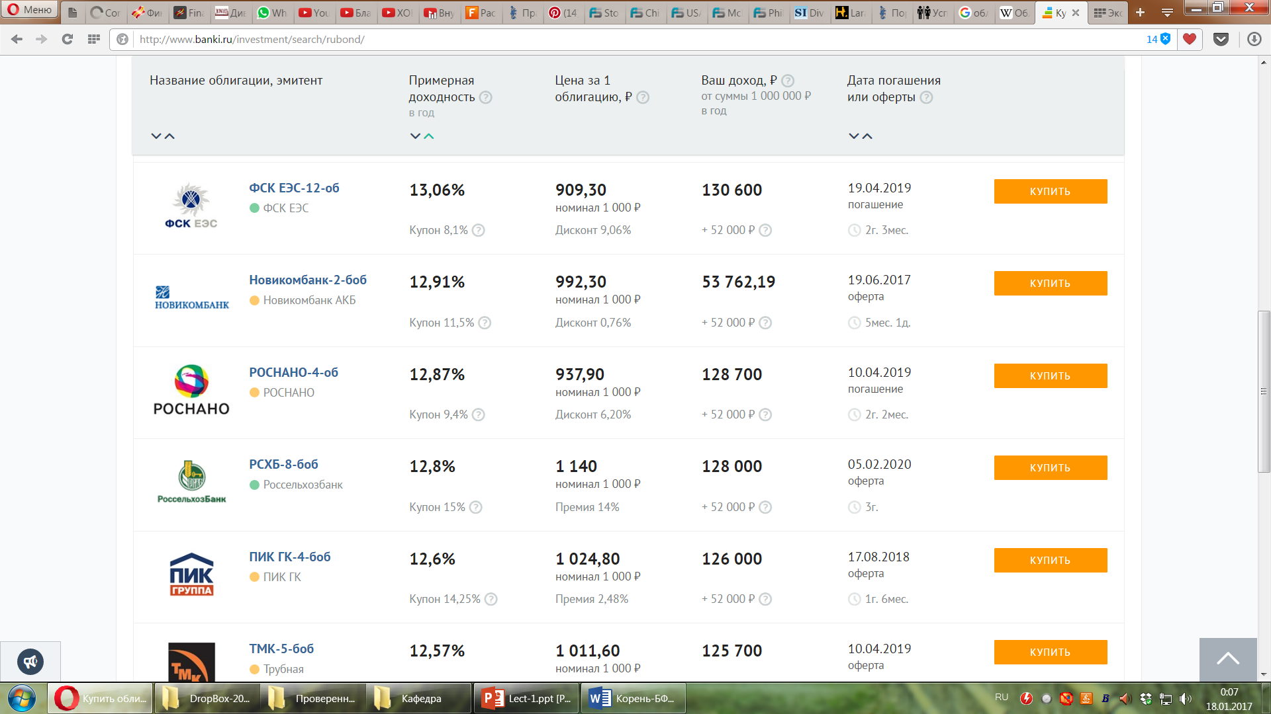
ПОИСК ОБЛИГАЦИЙ И КРИТЕРИИ РИСКА
13

Slide 14
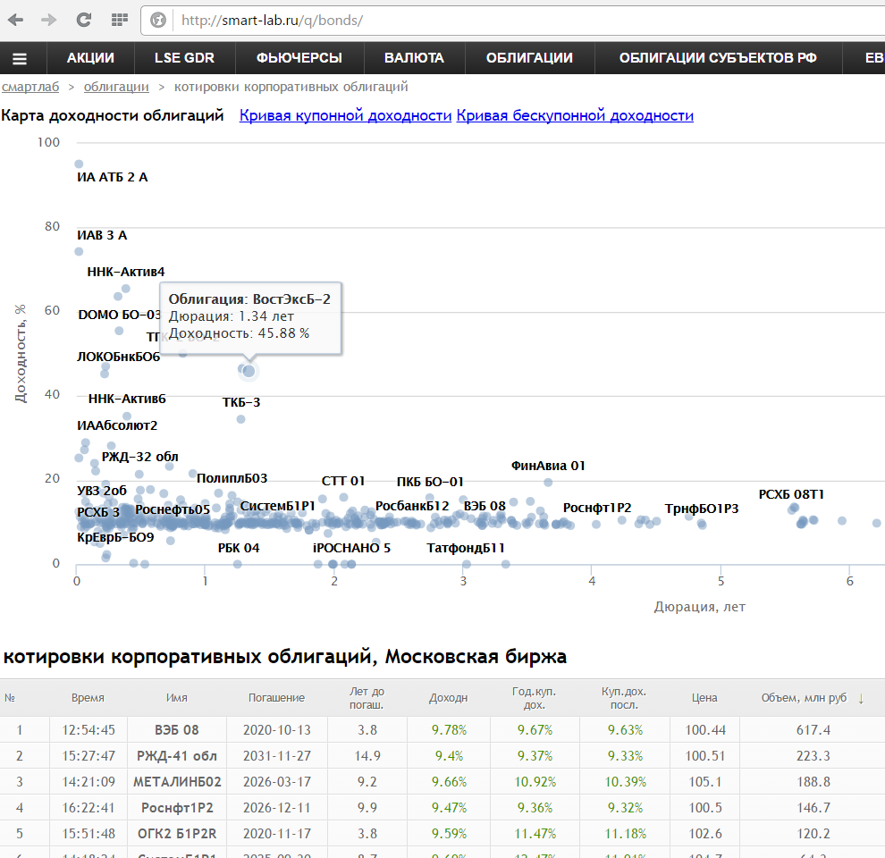
ПРОФЕССИОНАЛЬНЫЙ ПОИСК ОБЛИГАЦИЙ
14

Slide 15
Сравнение с акциями
В качестве инвестиций облигации привлекательны фиксированным периодом обращения на рынке и фиксированным процентным доходом, что позволяет точно прогнозировать размер прибыли от таких инвестиций. Это существенно снижает риск инвестиций в облигации по сравнению с акциями, доход по которым зависит от большого количества факторов и плохо прогнозируется на длительный срок.

Slide 16
Изменение цен
Сопоставление текущей доходности облигаций и банковского процента на равноценные депозиты служит основой для формирования цен облигаций на вторичном рынке ценных бумаг. Так как общая сумма выплат на облигации фиксирована (оставшиеся до погашения проценты и в конце срока номинал), то реальная доходность облигаций регулируется только их текущей ценой.

Slide 17
Главное правило
При этом понижение цены соответствует увеличению доходности, а повышение цены — понижению доходности облигаций. Если процентные ставки в банковской сфере увеличиваются, то цены на ранее выпущенные облигации будут снижаться. Если банковские депозитные ставки снижаются, то текущая цена ранее выпущенных облигаций возрастает.

Slide 18
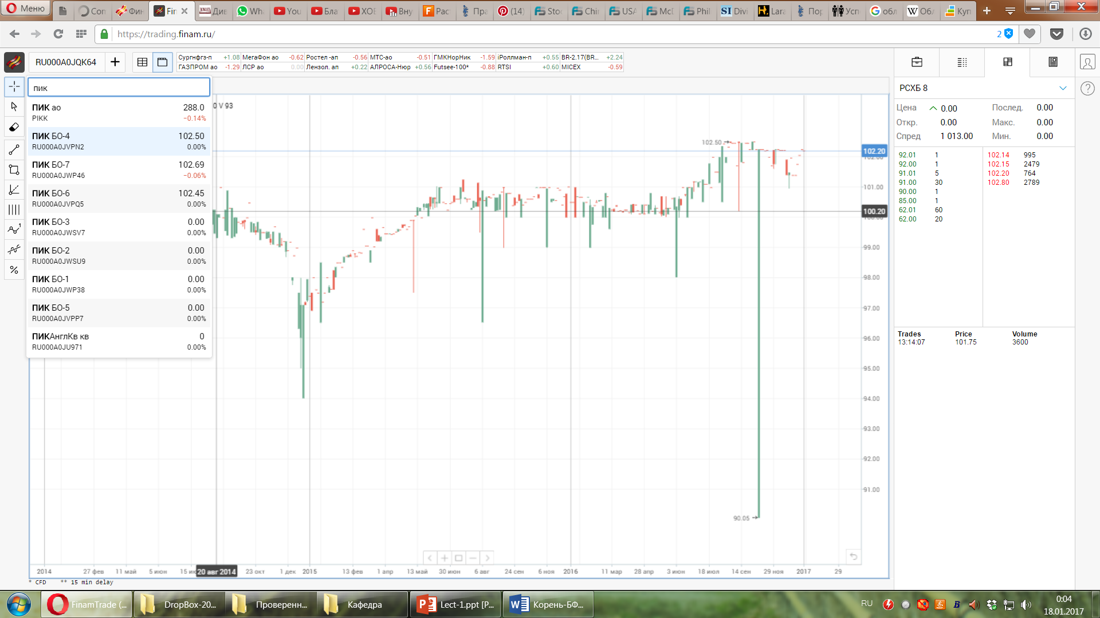
ПОКУПКА И ПРОДАЖА ОБЛИГАЦИЙ
18

Slide 19
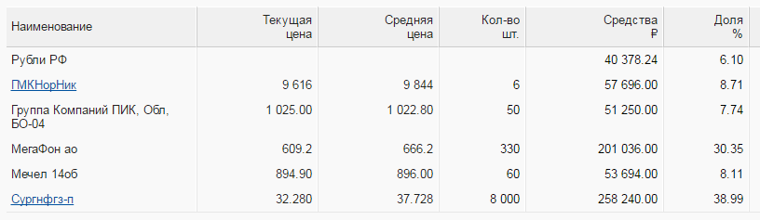
ОТРАЖЕНИЕ ОБЛИГАЦИЙ В УЧЁТЕ
19

Slide 20
Цена
Цена процентной облигации может быть как ниже, так и выше номинала.
Если цена выше номинала, то говорят, что облигация продаётся с премией. Если ниже — то с дисконтом.

Slide 21
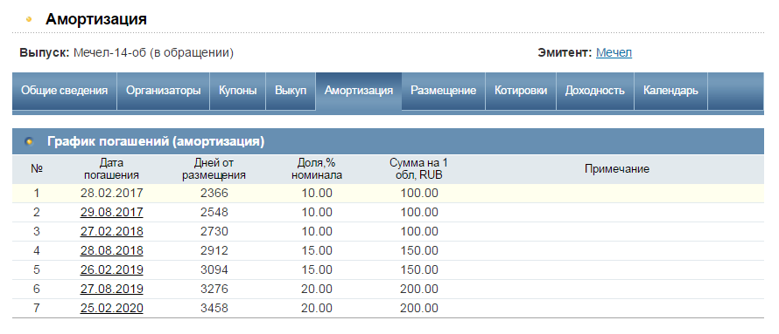
АМОРТИЗАЦИЯ
21

Slide 22
НКД
При совершении операций купли-продажи процентных облигаций на цену существенное влияние оказывает накопленный купонный доход (НКД) по текущему купону. Для сделок с отсроченной поставкой НКД обычно рассчитывается на дату предполагаемой поставки. Зная купонные сроки и суммы купонов можно рассчитать НКД на любую дату в пределах купонного периода.
В биржевых котировках облигаций рыночная цена обычно указывается в процентах от номинала.

Slide 23
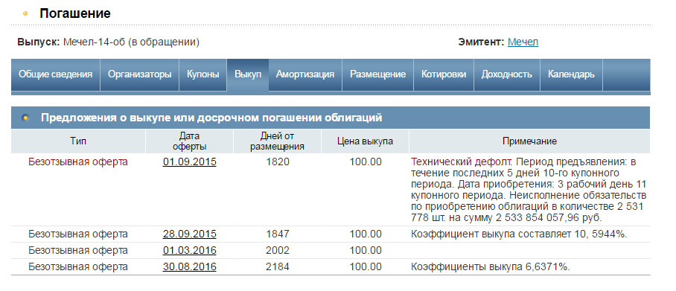
РИСКИ ПОГАШЕНИЯ И ДЕФОЛТА
23

Slide 24
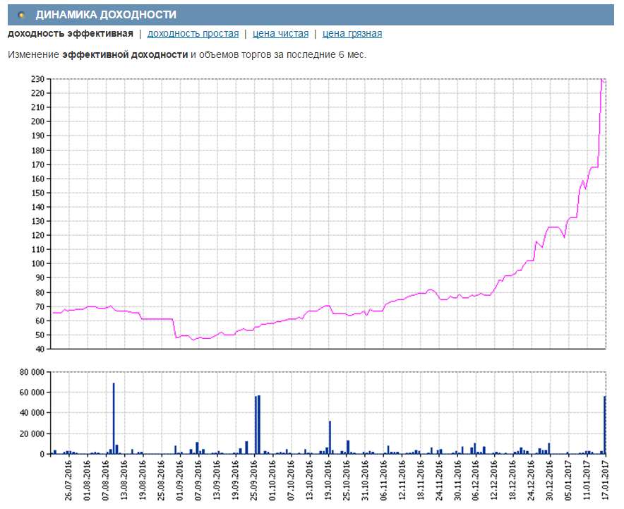
ДИНАМИКА ДОХОДНОСТИ
24

Slide 25
Выводы
Банковские депозиты считаются менее рискованными, чем облигации, более гарантированными. По сравнению со срочными вкладами на длительный срок у облигаций выше ликвидность (их можно быстро продать другому лицу до момента погашения).

Slide 26
ВОПРОСЫ ДЛЯ САМОПРОВЕРКИ
Для проверки степени усвоения знаний возможно прохождение интерактивного модуля вопросов для самопроверки в среде Moodle по соответствующей теме учебного курса
26

Slide 27
Использование материалов презентации
Использование данной презентации, может осуществляться только при условии соблюдения требований законов РФ об авторском праве и интеллектуальной собственности, а также с учетом требований настоящего Заявления.
Презентация является собственностью авторов. Разрешается распечатывать копию любой части презентации для личного некоммерческого использования, однако не допускается распечатывать какую-либо часть презентации с любой иной целью или по каким-либо причинам вносить изменения в любую часть презентации. Использование любой части презентации в другом произведении, как в печатной, электронной, так и иной форме, а также использование любой части презентации в другой презентации посредством ссылки или иным образом допускается только после получения письменного согласия авторов.
27

